Slide 1
jQuery
Diseño Web Avanzado

Slide 2
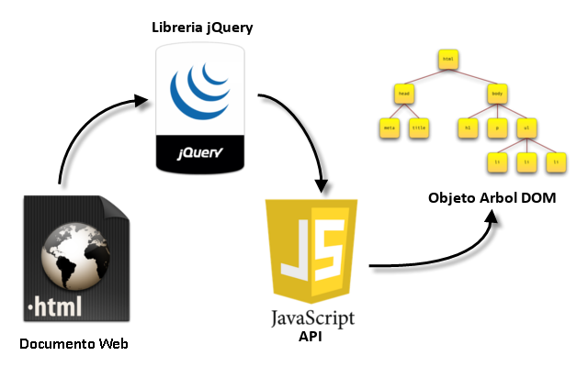
jQuery
jQuery es una biblioteca multiplataforma de JavaScript, creada inicialmente por John Resig, que permite simplificar la manera de interactuar con los documentos HTML, manipular el árbol DOM, manejar eventos, desarrollar animaciones y agregar interacción con la técnica AJAX a páginas web.

Slide 3
Características
→Acceder al documento HTML (DOM=Document Object Model)
→Modificar la apariencia de la página.
→Modificar el contenido de la página
→Manejar eventos de los elementos de la pagina
→Crear efectos visueales
→Manipular estilosCSS

Slide 4
Utilizando jQuery
Se debe incluir dentro de nuestros documentos HTML.
→Se Agrega una referencia al documento descargado:
<script type=“text/javascript”
src=“js/jquery-1.5.1.js”></script>
→Recomendación:
<script src="js/jquery1.11.2.min.js"></script>
<script src="js/bootstrap.js"></script>

Slide 5
Usando jQuery jQuery()-$()
La forma básica de interactuar con los elementos de nuestra página es mediante la función $()
Esta función es un alias de jQuery() que recibe como parámetro una expresión CSS o el nombre de la etiqueta HTML.
→$(‘#divDatosUsuario’);
→$(‘.boton’);

Slide 6
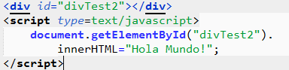
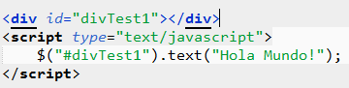
Hola Mundo…
asas

Slide 7
Selectores jQuery
→Selectores simples:
$(‘div’) Devuelve todos los elementos DIV de una página web
$(‘#divDatosUsu’) Devuelve el elemento que contenga el ID divDatosUsu
$(‘.boton’) Devuelve todos los elementos que contengan la clase boton
$(‘*’) Devuelve todos los elementos existentes en una página web

Slide 8
Selectores jQuery
→Selectores multiples:
$(‘#miDiv, .boton’) Devuelve el elemento que contenga el ID miDiv y todos los elementos que contengan la clase boton.
→Basados en atributos
$(‘input[type=radio][name=empresa]’) Devuelve todos los elementos del tipo input(radio) y que tengan el nombre empresa
→Selectores padre/hijo
$(“div>a”)
$(“div a”)

Slide 9
Manipulando el contenido DOM
jQuery nos permite manipular cualquier elemento de un documento HTML
→Algunas funciones:
append() Agrega elemento al DOM
remove() Elemina un elemento al DOM
empty() Limpia el DOM
$(‘#divDatos’).empty().append(‘<p>Holaaaa</p>’)
text() →Referido al INNER CONTENT
Values() →Elementos de tipo input
Html() →etiquetado html

Slide 10
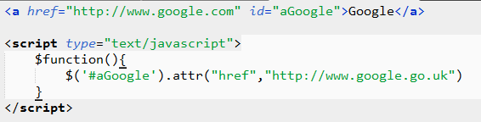
Manipulando atributos
Podemos manipular atributos a través del método attr()

Slide 11
Manipulando estilos CSS
Mediante diversos métodos, es posible manipular las clases de estilo.
→hasClass()
→addlass()
→removeClass()
$(‘#divClass span, #divDos div’).addClass(‘blue’);

